Slide 1
Викторина по произведению М.Ю.Лермонтова «Герой нашего времени»

Slide 2
1. Глава, с которой начинается повествование роман «Герой нашего времени».
а) «Тамань»; б) «Княжна Мэри»;
в) «Фаталист»; г) «Бэла»
2. Судьба, какой героини романа «Герой нашего времени», сложилась наиболее трагично.
а) Веры; б) Княжны Мэри;
в) Бэлы; г) девушки-контрабандистки
3. Укажите, кто из героев романа «Герой нашего времени» носил серебряное кольцо с чернью, на котором было выгравировано женское имя.
а) Печорин; б) Казбич;
в) Грушницкий; г) Максим Максимыч
г
в
в

Slide 3
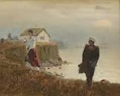
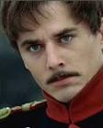
4. Как называется глава романа «Герой нашего времени», в которой речь идёт о «честных контрабандистах»?
а) «Тамань»; б) «Княжна Мэри»;
в) «Фаталист»; г) «Бэла»
5. Укажите, как умирает главный герой романа «Герой нашего времени».
а) кончает жизнь самоубийством;
б) погибает на дуэли;
в) погибает по дороге в Персию;
г) погибает от руки пьяного казака
а
в

Slide 4
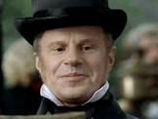
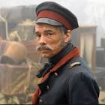
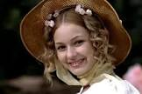
1. Укажите название главы, с которой должен начинаться роман «Герой нашего времени».
ТАМАНЬ
2. Назовите воинское звание Максим Максимыча, героя романа «Герой нашего времени».
ШТАБС-КАПИТАН
3. Укажите, в какой из частей романа «Герой нашего времени» присутствует сцена дуэли.
«КНЯЖНА МЕРИ»
4. В романе «Герой нашего времени» Печорин утверждал: «Мы друг друга скоро поняли, сделавшись приятелями, потому что я к дружбе не способен …»
ВЕРНЕР
5. Какой композиционный приём использует в романе «Герой нашего времени», начиная действие романа в крепости и заканчивая его там же?
КОЛЬЦЕВАЯ КОМПОЗИЦИЯ

Slide 5
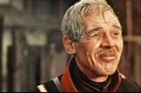
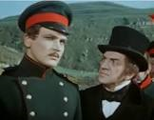
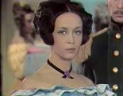
1.Укажите героя романа «Герой нашего времени», портрет которого приводится ниже:
1. « … был мал ростом, и худ, и слаб, как ребёнок; одна нога была у него короче другой, как у Байрона; в сравнении с туловищем голова его казалась огромна»
ВЕРНЕР
2. «Рожа у него была самая разбойная: маленький, сухой, широкоплечий. Ловок был, как бес! Бешмет всегда изорванный, в заплатах, а оружие в серебре …»
КАЗБИЧ
3. «… она среднего роста, блондинка, с правильными чертами, цвет лица чахоточный, а на правой щеке чёрная родинка: её лицо поразило меня своей выразительностью»
ВЕРА
4. Штабс-капитан, настоящий «кавказец». У него добрая душа, он ценит душевное спокойствие. На первом месте у него долг.
МАКСИМ МАКСИМЫЧ

Slide 6
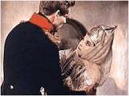
5. «И точно она была хороша: высокая, тоненькая, глаза чёрные, как у горной серны, так и заглядывали к вам в душу»
БЭЛА
6. «Высокий рост и смуглый цвет лица, чернью волосы, чёрные проницательные глаза, большой, но правильный нос, принадлежность его нации, печальная и холодная улыбка, вечно блуждающая на губах его»
ВУЛИЧ
7. «Необыкновенная гибкость её стана, особенное, только ей свойственное наклонение головы, длинные русые волосы, какой-то золотистый отлив её кожи на шее и плечах и особенно правильный нос – всё это для меня обворожительно»
УНДИНА
8. «Он хорошо сложен, смугл и черноволос; ему на вид можно дать двадцать пять лет, хотя ему едва ли двадцать один год. Он закидывает голову назад, когда говорит, и поминутно крутит усы левой рукой, ибо правою опирается на костыль. Говорит он скоро и вычурно».
ГРУШНИЦКИЙ
9. «… в транспорте был офицер, молодой человек лет двадцати пяти. Он был такой тоненький, беленький, на нем мундир был такой новенький, что я тотчас догадался, что он на Кавказе у нас недавно».
ПЕЧОРИН

Slide 7
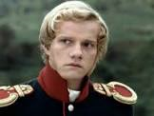
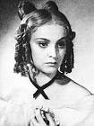
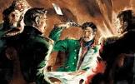
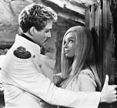
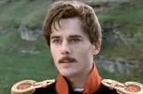
ЧЬИ СЛОВА?
1. «С тех пор как мы знаем друг друга, ты ничего мне не дал, кроме страданий».
ВЕРА
2. . «Я вам предлагаю испробовать на себе, может ли человек своевольно располагать своей жизнью, или каждому из нас заранее назначена роковая минута».
ВУЛИЧ
3. «Женщины! женщины! кто их поймёт? Их улыбки противоречат их взорам, их слова обещают и манят, а звук их голоса отталкивает».
ГРУШНИЦКИЙ
4. «Много видели, да мало знаете; а что знаете, так держите под замочком».
УНДИНА
5. «Как только будет можно, отправлюсь – только не в Европу, боже избави!- поеду в Америку, в Аравию, в Индию – авось где-нибудь умру на дороге».
ПЕЧОРИН
6. «Мне везде дорога, где только ветер дует да море шумит».
ЯНКО

Slide 8
О КОМ СКАЗАНО?
1. «Он был беден, мечтал о миллионах, а для денег не сделал бы лишнего шага».
ВЕРНЕР
2. «Он был храбр, говорил мало, но резко, никому не поверял своих душевных и семейных тайн».
ВУЛИЧ
3. «Она запела; её голос был недурен, но поёт она плохо…»
МЕРИ
4. «Как все мальчишки, он имеет претензию быть стариком; он думает, что на его лице глубокие следы страстей заменяют отпечаток лет».
ГРУШНИЦКИЙ
5. «А уж какой был головорез, проворный на что хочешь: шапку ли поднять на всём скаку, из ружья ли стрелять».
АЗАМАТ
6. «Он ветреный человек, на которого нельзя надеяться. А право, жаль, что он дурно кончит».
ПЕЧОРИН
7. «Пора умирать, зажилась, надо знать и честь».
СТАРУХА ХОЗЯЙКА
8. «Она, как кошка, вцепилась в мою одежду».
БЕЛА

Slide 9
В КАКОМ ЧИНЕ БЫЛИ?
1. Максим Максимыч?
Штабс – капитан.
2. Вулич?
Поручик.
3. Грушницкий?
Юнкер.
4. Секундант Грушницкого?
Прапорщик.

Slide 10
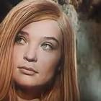
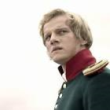
СКОЛЬКО ЛЕТ ГЕРОЯМ?
1. Печорину, когда он приехал на службу под началом Максима Максмыча?
25 лет.
2. В каком возрасте был Азамат?
15 лет.
3.Сколько лет Максиму Максимычу при первой нашей встрече с ним?
50 лет.
4. Сколько примерно лет было Печорину во время его второй встречи с Максимом Максимычем?
30 лет.
5.В каком возрасте погиб Грушницкий?
21 год.
6.Сколько лет было Ундине?
18 лет.

